Slide 1


Histoséminaire
Société Française de Pathologie
Carrefour Pathologie
L’essentiel sur la biopsie gastrique tumorale
Mercredi 16 novembre 2022, Paris
Florence Renaud, Benoît Terris, Janick Selves

Slide 2


Slide 3
Plus de 90% des cancers de l’estomac sont des adénocarcinomes
Histoséminaire dédié à cette thématique
OBJECTIFS
Illustrer la démarche diagnostique sur les biopsies gastriques tumorales
Rappeler quelques images trompeuses et pièges diagnostiques
Présenter les formes histologiques les plus fréquentes et leur impact
Proposer une mise au point sur la recherche des biomarqueurs en pratique diagnostique
Rappeler quelques spécificités de la pathologie tumorale héréditaire

Slide 4
Adénocarcinome gastrique
Environ 6500 nouveaux cas/an en France
Diminution des formes antrales, augmentation des cancers du cardia
Hétérogénéité +++
Survie à 5 ans tous stades confondus : 25-30%, récidive
Bon pronostic des formes localisées, mauvais pour les formes avancées/métastatiques (survie médiane 9-10 ms)
Forte chimiorésistance
Thérapies ciblées : efficacité limitée
Résultats positifs avec inhibiteurs des immune checkpoints (CM 649, ATTRACTION-4)
Sung H, et al. CA Cancer J Clin. 2021
Mohler et al, Eur J Cancer 2022
Boku et al, Ann Oncol 2020
Notes:
> 1 million de nouveaux cas / 780 000 décès en 2018
RESULTATS POSITIFS AVEC ICI EN 1ERE LIGNE METASTATIQUE CM649 –
Autre étude (ESMO 2020) qui montre l’intérêt de l’immuno (avec la chimio) dans les cancers gastriques meta en 1ere ligne
Nivolumab plus chemotherapy versus chemotherapy alone in patients with previously untreated advanced or recurrent gastric/gastroesophageal junction (G/GEJ) cancer: ATTRACTION-4 (ONO-4538-37) study
Annals of Oncology (2020) 31 (suppl_4): S1142-S1215.
N. Boku, M.H. Ryu, D. Oh, S.C. Oh, H.C. Chung, K. Lee, T. Omori, K. Shitara, S. Sakuramoto, I.J. Chung, K. Yamaguchi, K. Kato, S.J. Sym, S. Kadowaki, K. Tsuji, J. Chen, L. Ba7, L. Chen, Y. Kang
etude de FOLFOX + NIVO VS FOLFOX + PLACEBO

Slide 5
Bilan pré-thérapeutique du cancer de l’estomac
TNCD - Chapitre 2 : Cancer de l’estomac - 17/10/2022

Slide 6
Bilan pré-thérapeutique du cancer de l’estomac
Rôle du pathologiste sur biopsie :
Diagnostic
Détermination du profil moléculaire
TNCD - Chapitre 2 : Cancer de l’estomac - 17/10/2022

Slide 7
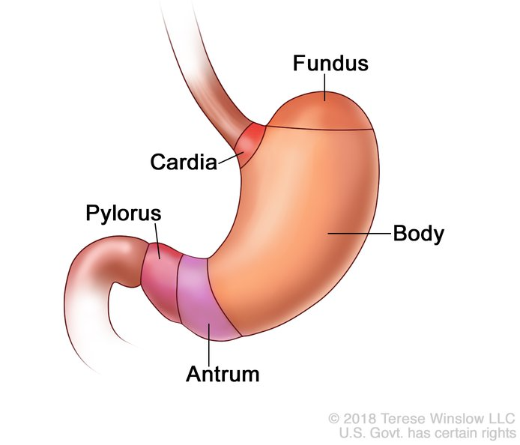
Eléments à intégrer à la démarche anatomo-clinique
Symptômes et contexte clinique à l’origine de l’endoscopie
Age (forme héréditaire ?)
Localisation de la lésion : spécificités histologiques et moléculaires
L’extension si connue (localisé, métastatique)
Notes:
La démarche diagnostique anatomo-clinique nécessite la prise en compte de certains renseignements :
symptômes et contexte clinique qui ont conduit à la réalisation d’une endoscopie : épigastralgies, nausées et vomissements répétés, altération de l'état général, dysphagie, saignements gastro-intestinaux et/ou anémie chronique, ulcère gastrique.
Age du patient, qui peut orienter vers une éventuelle prédisposition héréditaire.
La localisation de la lésion : la proportion des cancers du cardia et de la jonction oeso-gastrique a fortement augmenté depuis plusieurs années (liés au reflux gastro-oesophagien, à l’obésité), alors que les cancers antraux (plus souvent associés à Helicobacter pylori) ont diminué.
L’extension : le caractère superficiel, localisé ou avancé/métastatique si connu, mais le bilan d’extension se fait parfois en parallèle du diagnostic anatomo-pathologique.
L’aspect endoscopique : lésion polypoïde, ulcérée etc. (classification de Paris), taille, suspicion de linite, ...

Slide 8
Eléments à intégrer à la démarche anatomo-clinique
Aspect endoscopique ? Lésion polypoïde, ulcérée, linite… (classification de Paris)
Cancer ulcéré
Lésions muqueuses
Lésions sous- muqueuses
Linite
ESGE Endoscopic submucosal dissection for superficial gastrointestinal lesions: European Society of Gastrointestinal Endoscopy (ESGE) Guideline – Update 2022 – European Society of Gastrointestinal Endoscopy (ESGE)
Notes:
Classification de Paris ESDE révisée ?

Slide 9
Diagnostic de l’adénocarcinome gastrique
Morphologique +++
Anomalies architecturales et cytologiques
Deux principales classifications histologiques (Laurèn, OMS)
Plusieurs contingents sont souvent présents dans une même tumeur
Importance des classifications moléculaires
Lauren, Acta Pathol Microbiol Scand. 1965
WHO classification of tumours of the digestive system, 2019

Slide 10
Traitement de l’adénocarcinome gastrique
Formes superficielles : mucosectomie ou dissection sous-muqueuse
Formes localisées : chirurgie, si possible encadrée de chimiothérapie péri-opératoire
Formes métastatiques : chimiothérapie, thérapies ciblées, inhibiteurs des points de contrôle de l’immunité (immunothérapie)
Rôle du pathologiste sur biopsie :
Diagnostic
Détermination du profil moléculaire
TNCD - Chapitre 2 : Cancer de l’estomac - 17/10/2022
Notes:
Le diagnostic histologique de carcinome sur biopsie doit impérativement préciser certains critères qui permettent d’évaluer l’indication d’une résection endoscopique :
- le sous-type histologique : le traitement endoscopique est préférentiellement réservé aux tumeurs de type intestinal.
- la présence d’une ulcération de surface. En effet, les lésions de plus de 2 cm ou ulcérées, les carcinomes peu différenciés, et les lésions bien différenciées mais ulcérées et de plus de 3 cm ne sont pas des indications de traitement endoscopique du fait du risque élevé d’atteinte ganglionnaire associée [3]
MOINS DE 2 CM NON ULCERE BIEN DIFFERENCIE

Slide 11
Cas n°1
  Femme de 52 ans. Altération de l’état général et aspect de linite pangastrique en endoscopie
https://www.teleslide.com/viewsel3/viewsel.php?ForumId=919&ObjectId=1&SelectionId=25923&SubjectId=16983&DataFolder=0
Notes:
Une dizaine de fragments biopsiques, tous d’aspect homogène. Difficilement orientables, on n’identifie pas nettement d’épithélium de surface. Ces fragments intéressent la muqueuse et la musculaire muqueuse. Il s’agit de fragments densément cellulaires
Des glandes gastriques d’allure normale sont visibles. Associées à des images de destruction glandulaires. Décrire les cellules de revêtement des glandes « normales » : cellules cubiques qui renferment des noyaux arrondis, parfois volumineux et discrètement irréguliers, avec par endroit un nucléole proéminent, mais sans net hyperchromatisme nucléaire. Inflammation chronique active

Slide 12
Compléments
Pas d’inclusion virale
Pas d’agent pathogène
Immunohistochimie : p53 non aberrant, ki-67 modéré, EMA négatif, pas d’argument pour un lymphome

Slide 13
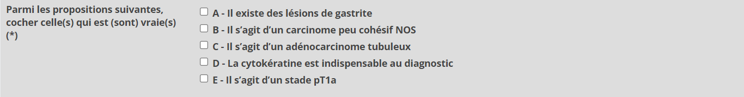
Cas BGT_01

Slide 14
Diagnostic
Muqueuse gastrique inflammatoire et ulcérée. Présence de cellules irrégulières dont on ne peut pas préciser la nature tumorale ou dystrophique dans le contexte. Intérêt de nouvelles biopsies plus profondes
Diagnostic qui avait été proposé initialement : muqueuse inflammatoire avec quelques cellules suspectes de correspondre à un carcinome à cellules peu cohésives

Slide 15
Evolution
Inclusion dans l’essai clinique PRODIGE 19
Pièce opératoire : pas de linite ! Terme macroscopique
Absence de cellule tumorale
Absence d’Helicobacter pylori
Gastrite chronique avec rares foyers d’activité
Pas de signe de régression histologique
Aucune altération moléculaire sur la biopsie (étude faite a posteriori)
Recul clinique de 7 ans, pas de récidive

Slide 16
Points à retenir
Devant un cancer de l’estomac linitique, la sensibilité des biopsies standards est de 50%
Si négatives : intérêt de biopsies profondes
En contexte inflammatoire et/ou ulcéré, le diagnostic différentiel entre altérations dystrophiques régénératives et carcinome peut être délicat
Le diagnostic de malignité : morphologique +++
La pancytokératine peut être utile pour repérer des cellules tumorales isolées infiltrantes, mais peut également être d’interprétation difficile (marquage de cellules épithéliales non tumorales)

Slide 17
Cas n°2
Homme de 65 ans. L’endoscopie retrouve une zone nodulaire IIa centimétrique sous cardiale. Biopsie.
  https://www.teleslide.com/viewsel3/viewsel.php?ForumId=919&ObjectId=1&SelectionId=25924&SubjectId=16982&DataFolder=0
Notes:
Une dizaine de fragments biopsiques, tous d’aspect homogène

Slide 18
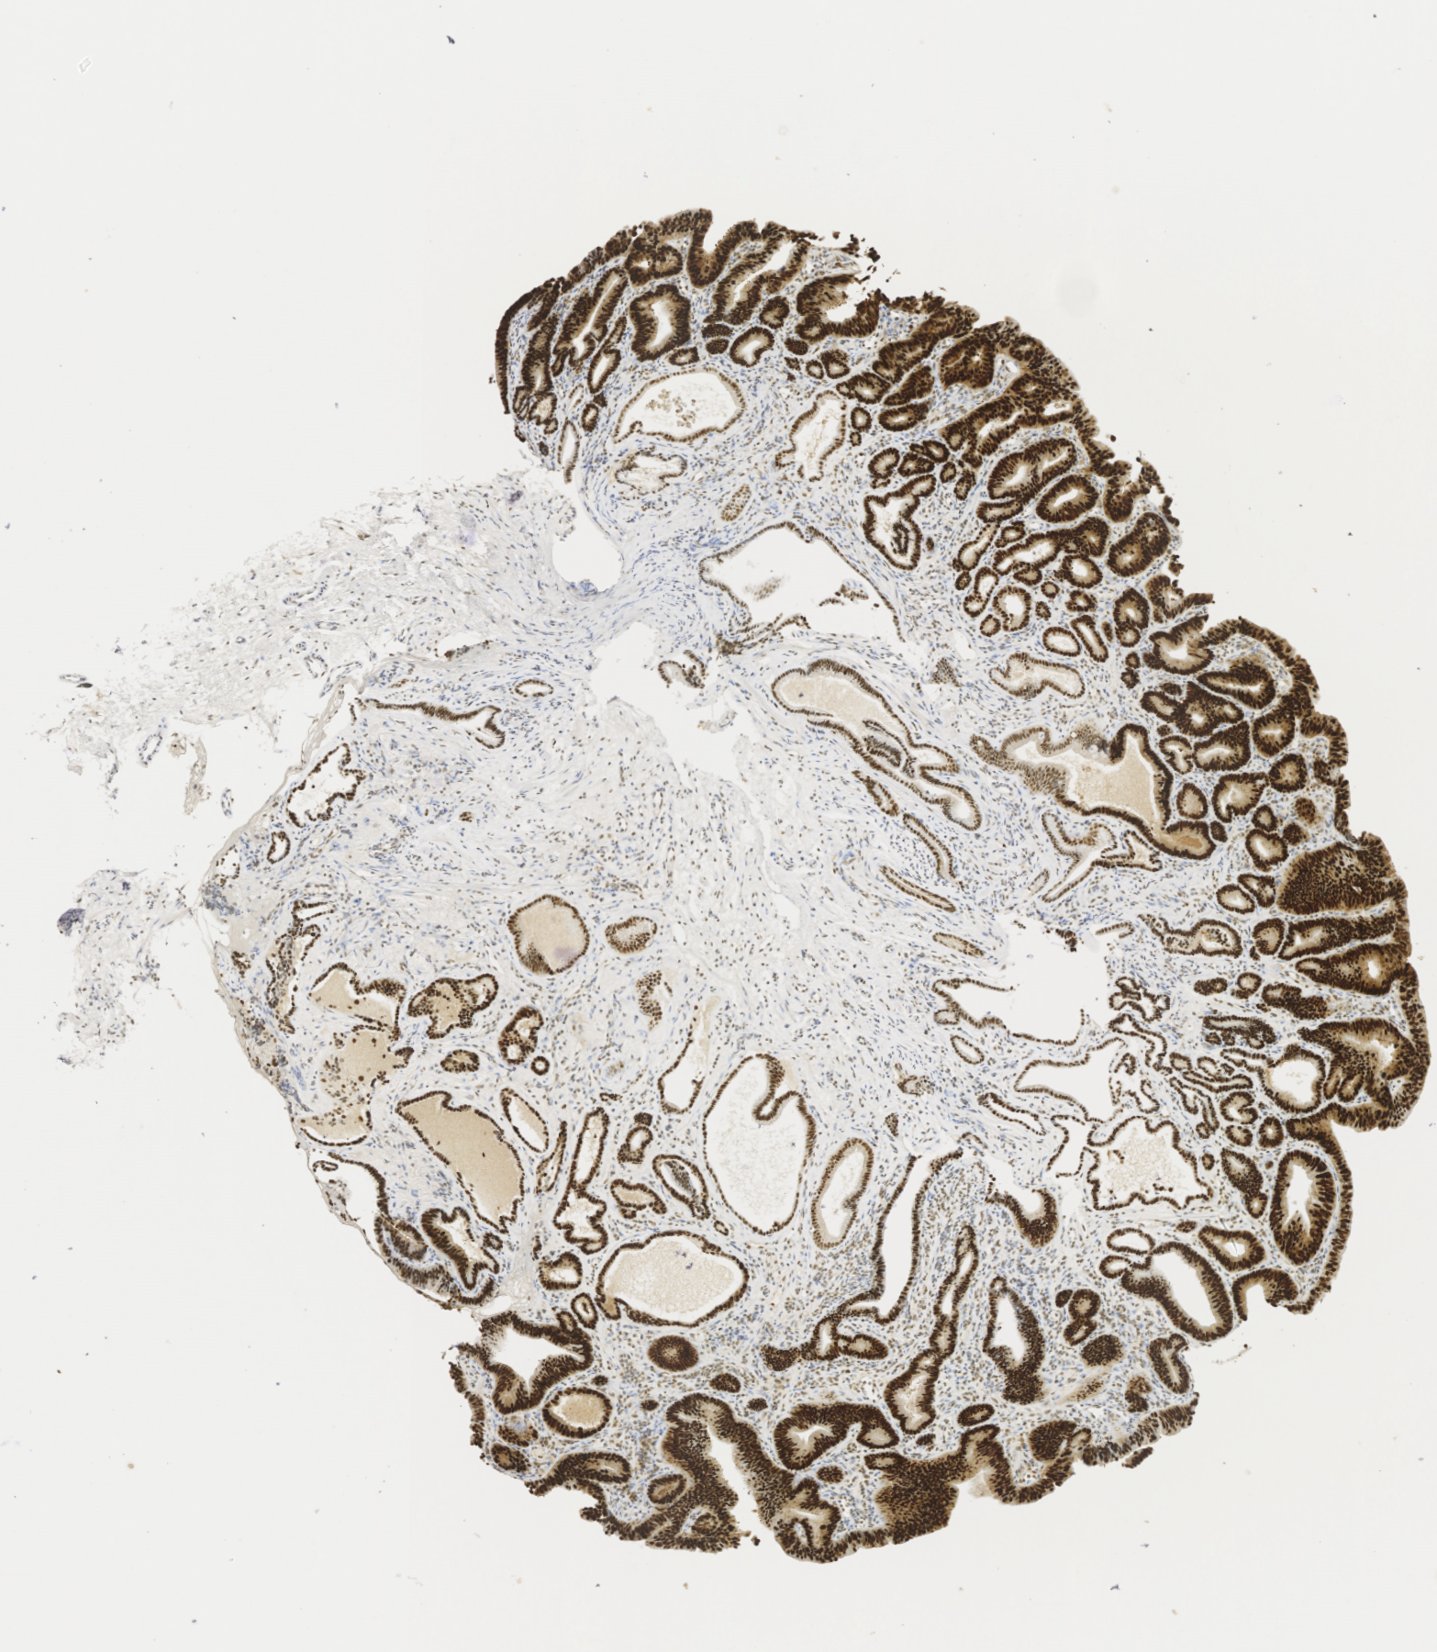
Cas n°2
Immunohistochimie
Anticorps anti-P53

Slide 19
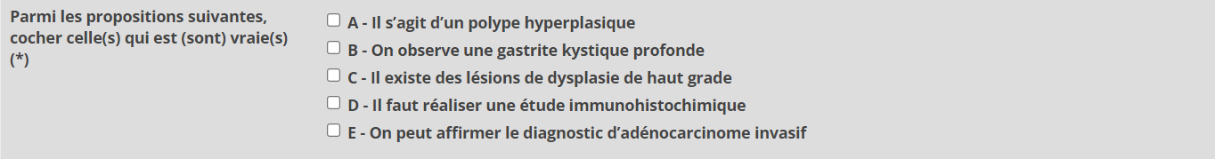
Cas BGT_02

Slide 20
Diagnostic
Présence en muqueuse gastrique de lésions de dysplasie de haut grade possiblement adénocarcinome intra-muqueux
Lésions de dysplasie en surface et en profondeur
Plusieurs glandes atypiques au contact de la musculaire muqueuse
Pas d’argument pour une authentique gastrite kystique profonde

Slide 21
Piège classique : gastrite kystique profonde ou adénocarcinome ?
Greywoode G, Szuts A, Wang L, Sgromo B, Chetty R. Iatrogenic deep epithelial misplacement ("gastritis cystica profunda") in a gastric foveolar-type adenoma after endoscopic manipulation: a diagnostic pitfall. Am J Surg Pathol. 2011 Sep;35(9):1419-21.
Greywoode G, Chetty R. Gastritis cystic profunda versus adenocarcinoma. Am J Surg Pathol. 2012 Feb;36(2):316-8.
Odze R, Greenson J, Lauwers G, Goldblum J. Gastritis cystica profunda versus invasive adenocarcinoma Am J Surg Pathol. 2012 Feb;36(2):316.

Slide 22
Points à retenir
Le diagnostic de dysplasie/adénocarcinome sur lésion polypoïde gastrique biopsiée peut être délicat lorsque la profondeur n’est pas bien visible, repliée ou mal incluse
Ou s’il existe des variations architecturales, comme la présence de kystes ou dilatations glandulaires dans la profondeur de la muqueuse
Ici la présence de glandes atypiques au contact de la musculaire muqueuse peut faire discuter un carcinome intramuqueux (classification de Vienne modifiée/OMS 2019)
Dans le cas d’un cancer superficiel, le traitement par voie endoscopique permettra de mieux typer la lésion
Notes:
Minimise le risque de gastrectomie blanche

